Slide 1


EASY LOCATION
TRABAJO FINAL “Analista de Sistemas”
Empresa: EasyLocation s.r.l
Tutor: Ing. Brenda Meloni
Alumno: Alejandro Manuel Sosa Adorati

Slide 2
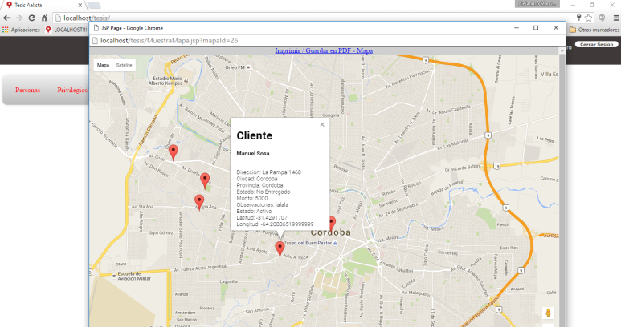
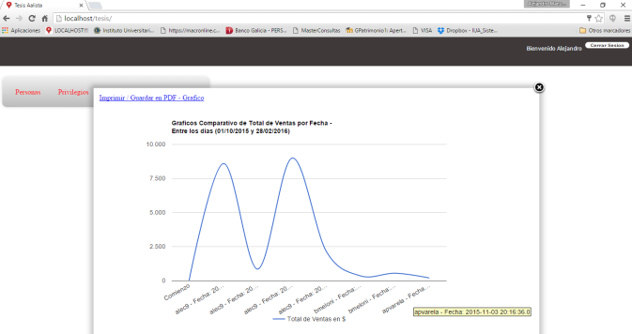
Funcionalidades Destacadas
EASYLOCATION - SISTEMA ORIENTADO A LA REPRESENTACIÓN GEOGRAFICA DE CLIENTES Y ESTADISTICAS DE VENTAS Y REPARTOS.

Slide 3
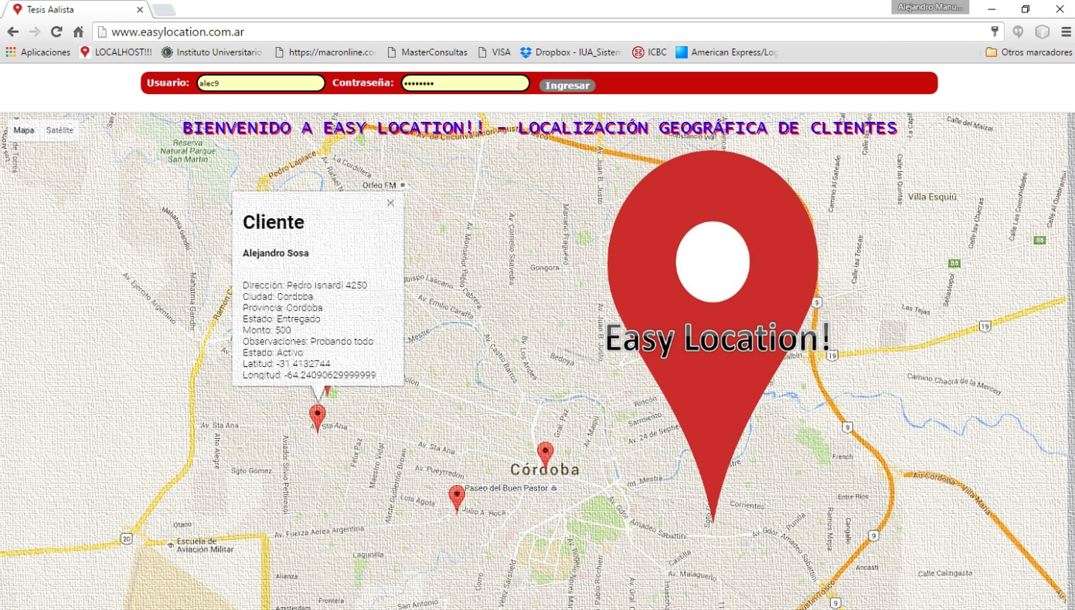
El Sistema!
Servidor Principal http://www.easylocation.com.ar
2. Servidor de Respaldo http://easylocation.ddns.net

Slide 4
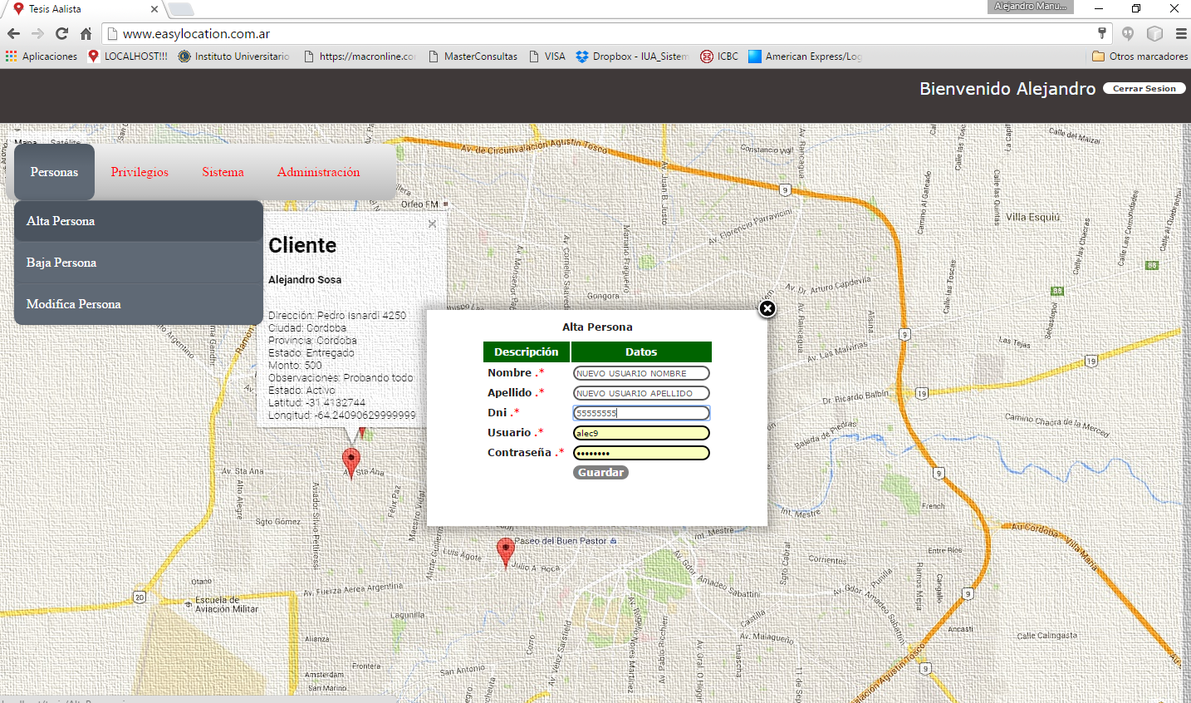
La Administración!
El sistema EASY LOCATION cuenta con un ABM completo para Personas. Estas personas tienen privilegios y estos pueden ser administrados.
En el alta de una nueva persona solo se activa el paquete de privilegios básicos, debe ser una persona con privilegios quien asigne las funcionalidades disponibles para esta nueva persona.

Slide 5
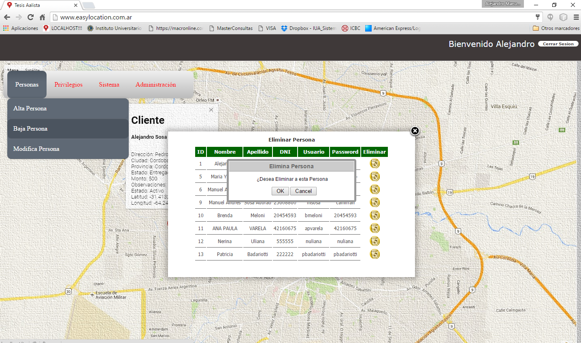
ABM PERSONAS!
Como todo ABM, tenemos la capacidad de dar el alta, la baja y modificar los datos de una persona. Cada cambio deberá ser confirmado para tener el efecto deseado.

Slide 6
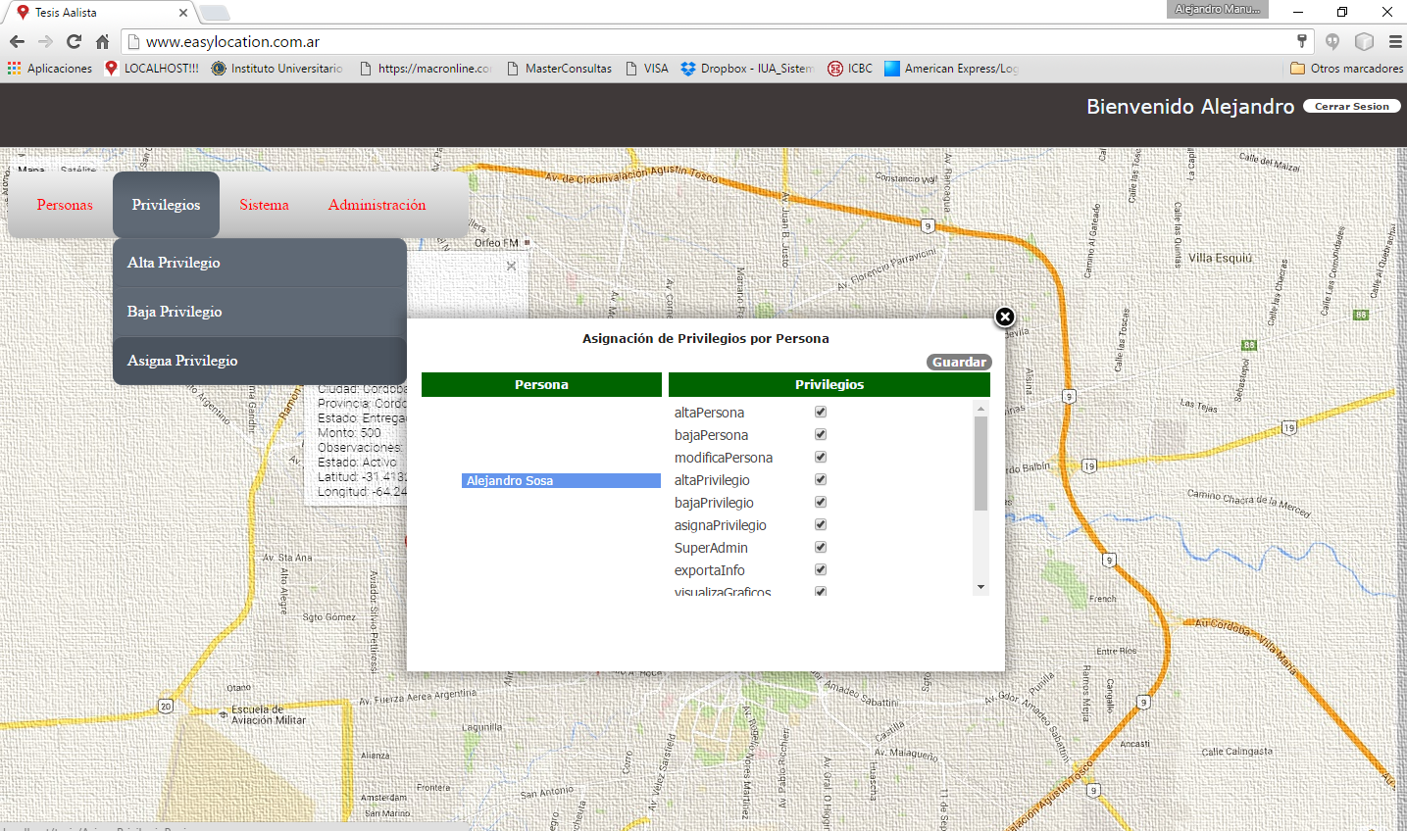
ABM Privilegios!
En al ABM de Privilegios con la posibilidad de crear, eliminar o asignar los privilegios.
La creación de privilegios pertenecen a la etapa de negocio del sistema, aparte de crear un privilegio manualmente debe hacerse también por código ya que es parte del crecimiento del sistema.

Slide 7
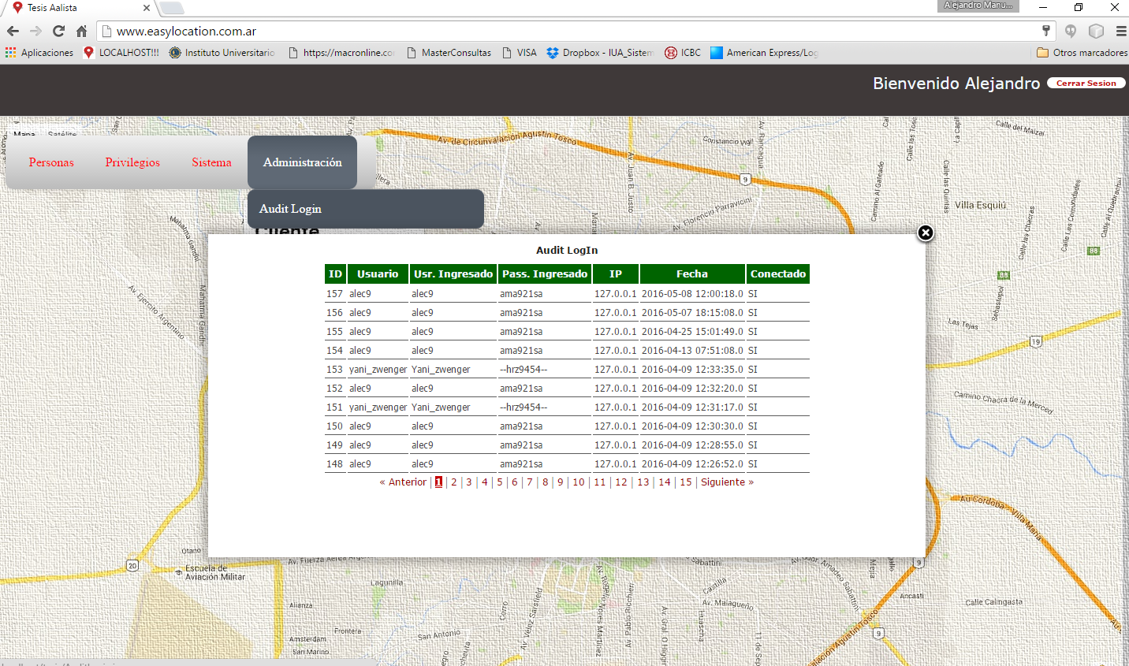
Audit LogIn!
EASY LOCATION cuenta con la capacidad de auditar todos los logueos al sistema, hayan sido exitosos o no. Esto nos permite controlar el uso del sistema y además también nos permite alertarnos de un posible ataque de hackeo.

Slide 8
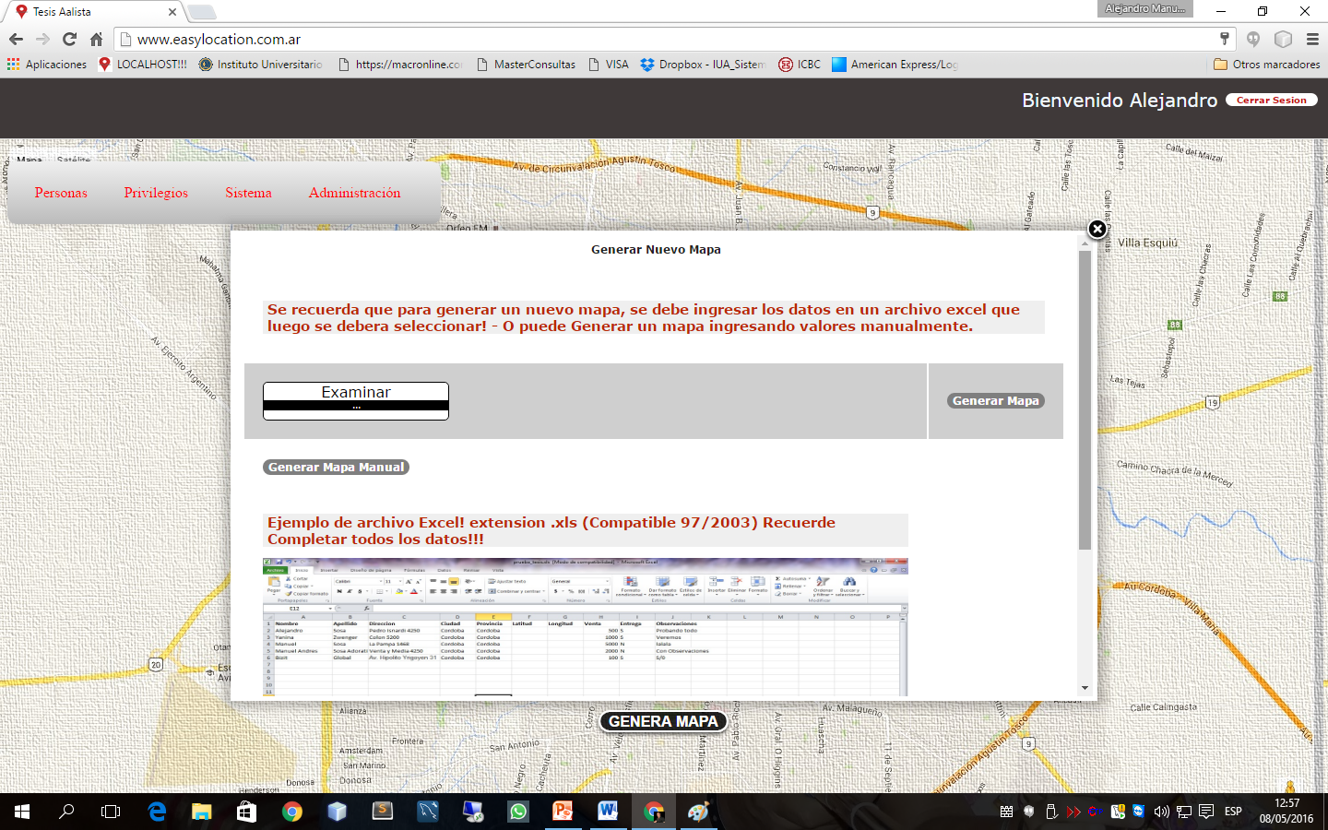
Generador de Mapas!
Existen dos formas de Generar un mapa.
Generación por archivo .xls (Excel).
Generación manual.

Slide 9
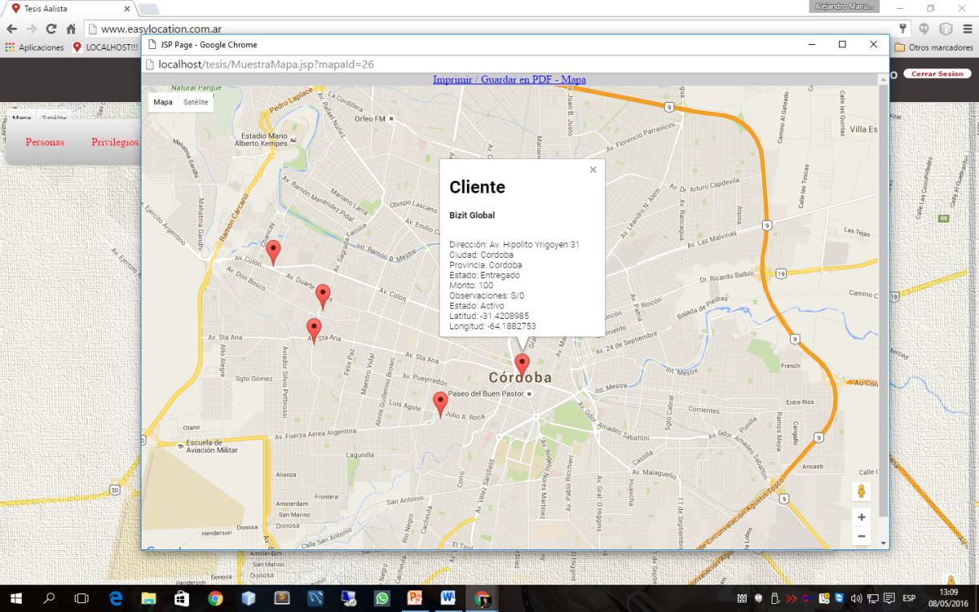
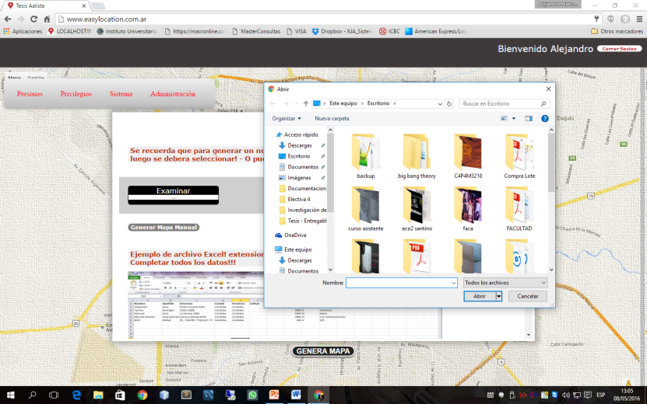
Generador por Archivo!
Seleccionando un archivo de hoja de calculo con extension .xls, el sistema solo resolverá la información y devolverá el mapa creado ya resuelto con las direcciones con sus respectivas latitud y longitud.

Slide 10
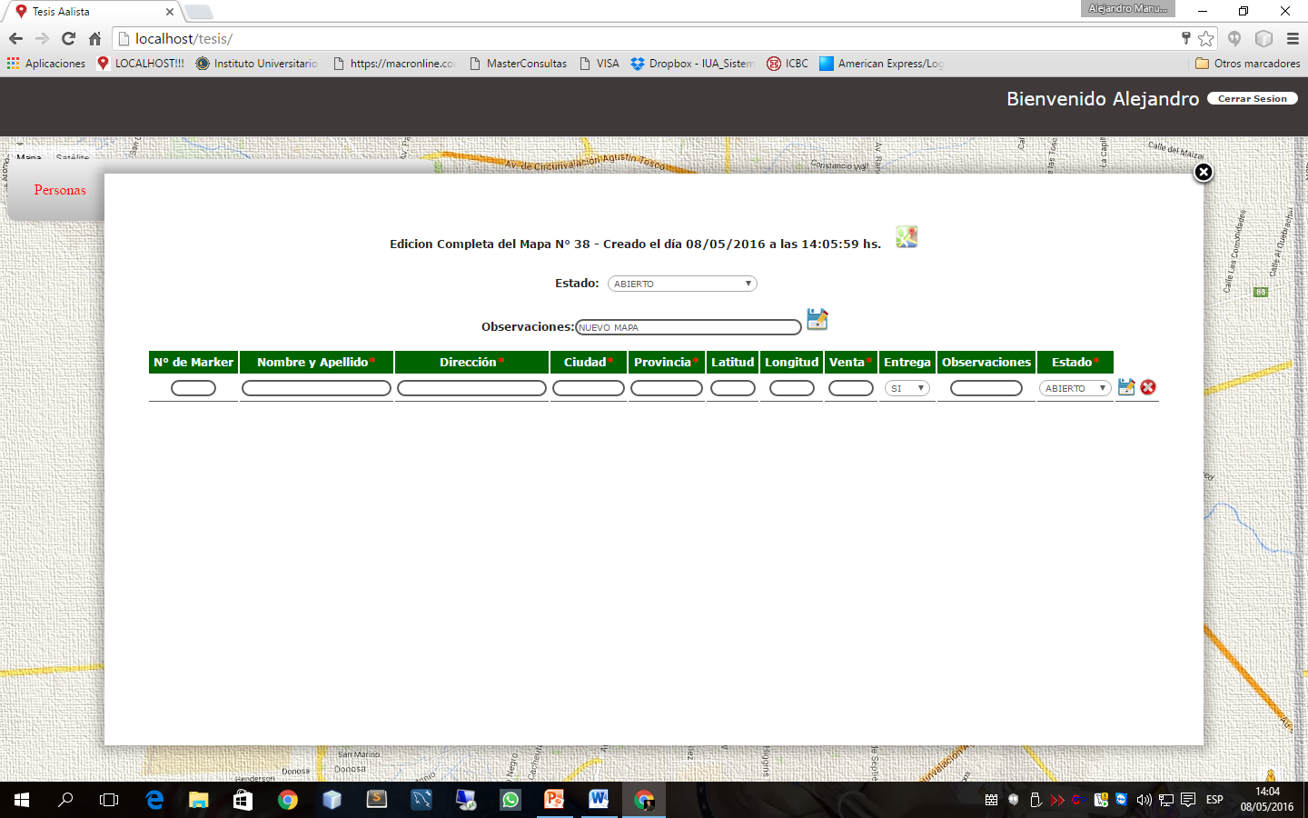
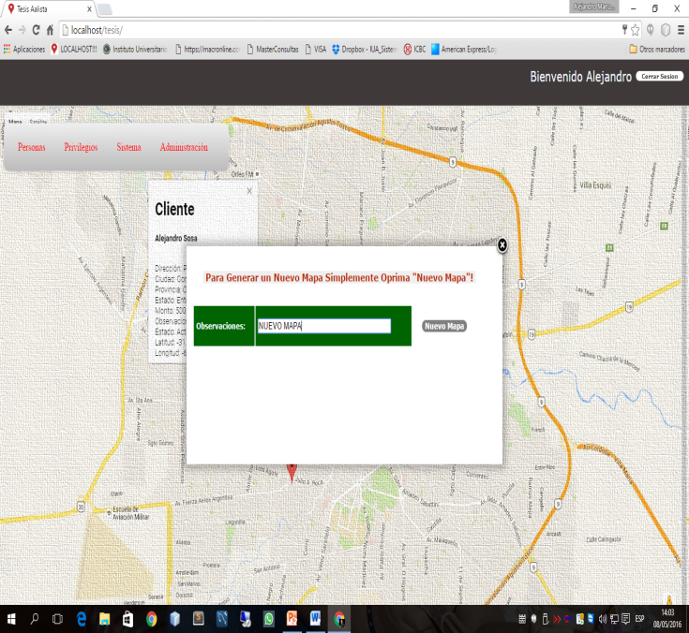
Generador Manual!
Generando manualmente un mapa vemos que el sistema nos dejara agregar cada marcador individualmente. Este marcador será un nuevo punto en el mapa indicando una nueva referencia a un cliente.

Slide 11
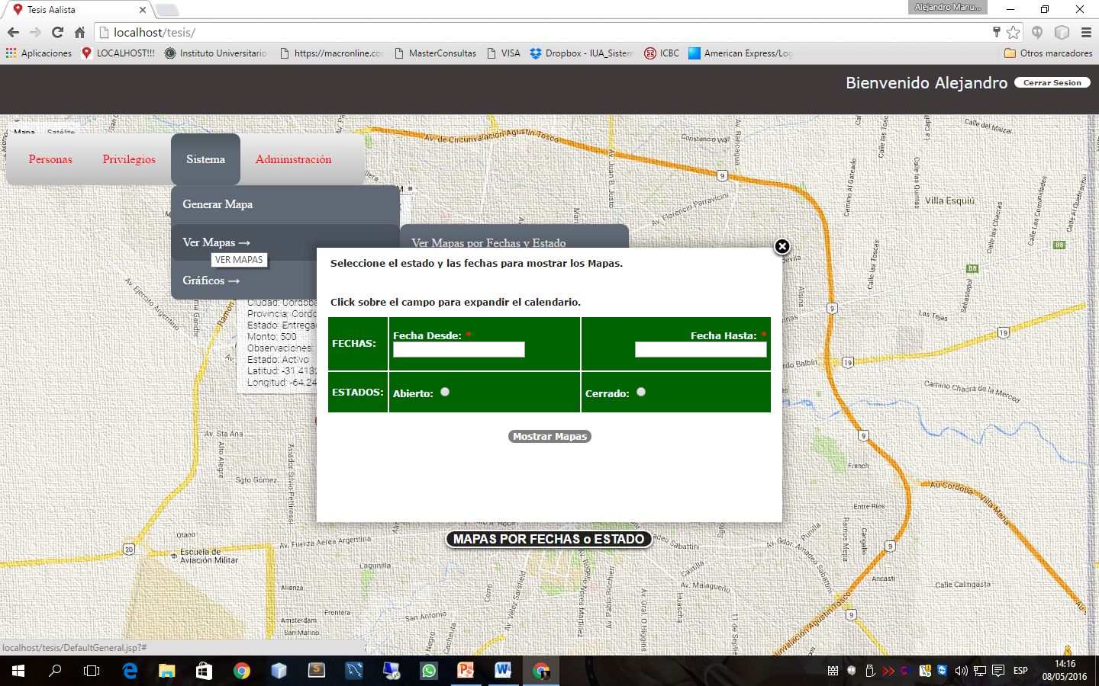
Búsqueda de Mapas!
Podemos buscar Mapas existentes en nuestra cuenta filtrados por fechas de generación o por estado. Si un mapa tiene un estado abierto significa que se puede seguir agregando marcadores a este, si esta cerrado significa que solo esta disponible la vista del mapa y ya no se posible su edición.

Slide 12
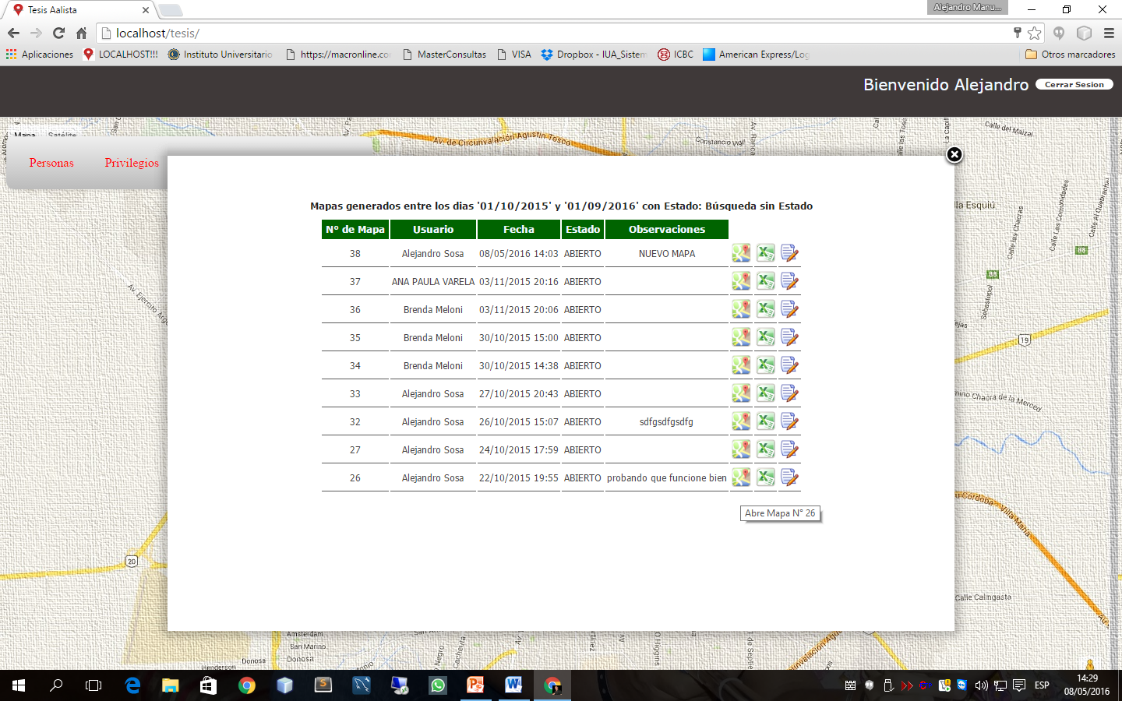
Funciones de Mapas!
Por cada mapa generado tenemos 3 funciones disponibles:
Abrir Mapa (Muestra marcadores sobre un mapa de Google Maps).
Exportar Mapa (Exporta todos los datos del mapa a un archivo .cvs).
Editar Mapa (Se accede a todos los datos del mapa).

Slide 13
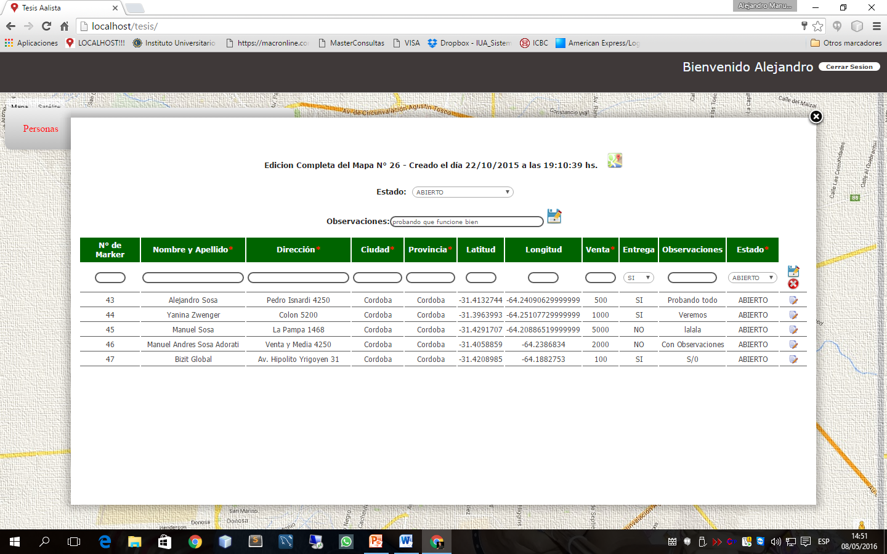
Edición de Mapas!
En la edición del mapa podemos cambiar el estado del mapa en general, agregarle observaciones, abrir dicho mapa y también podemos agregar y editar marcadores.

Slide 14

Edición de Markers!
Cada Marcador puede ser editado individualmente, todos los campos estan habilitados para su edición, excepto el ID del marcador.

Slide 15
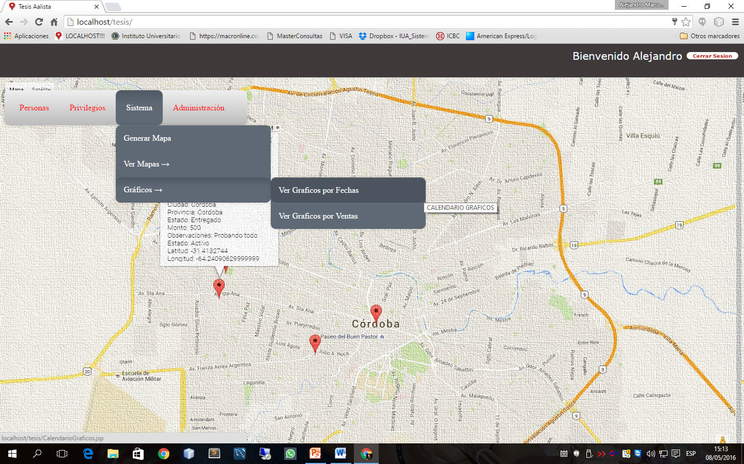
Gráficos Estadísticos!
El sistema EASY LOCATION nos permite imprimir gráficos comparativos que reflejan toda la estadística de la información que hemos subido a través de la carga de los mapas.

Slide 16
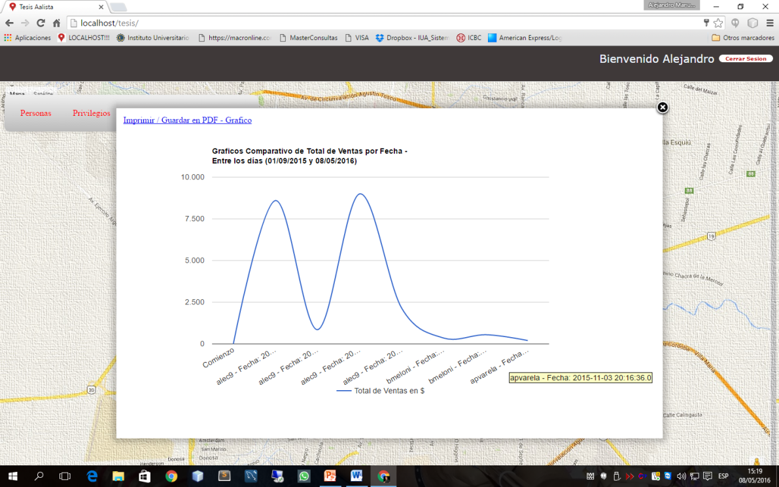
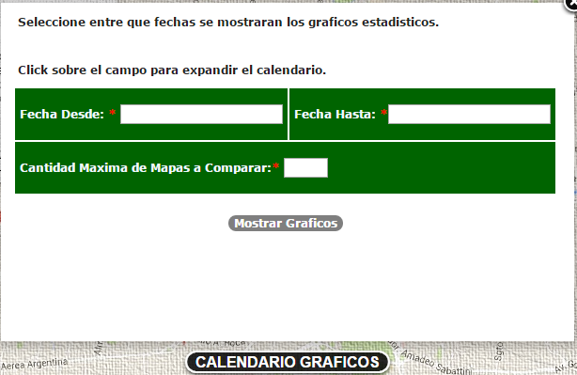
Gráficos por Fechas!
Seleccionando las fechas de búsqueda podemos obtener todos los gráficos generados en ese intervalo de tiempo.

Slide 17
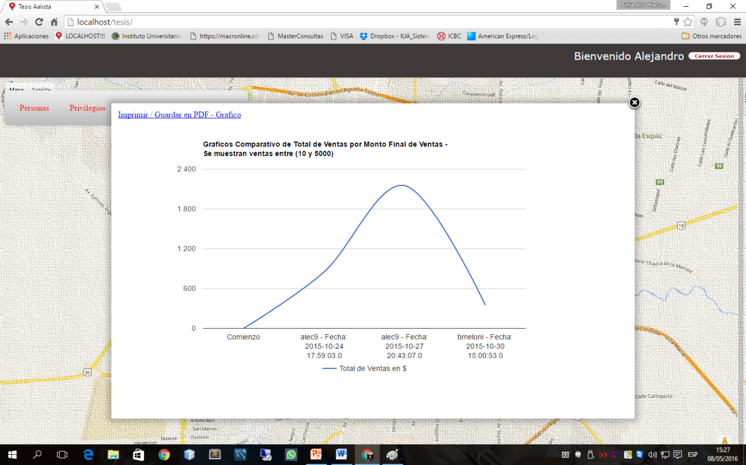
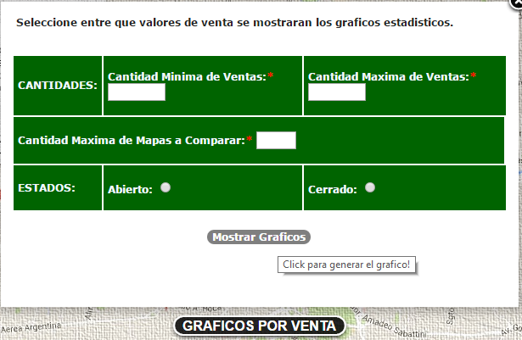
Gráficos por Ventas!
Ingresando los montos mínimos y máximos de ventas podemos obtener un grafico representativo de los mapas que hayan tenido montos de ventas entre los valores seleccionados.

Slide 18
MUCHAS GRACIAS
http://www.easylocation.com.ar
FIN

